Slide 1
데이터 크롤링을 이용한 드라마 시청률 요인분석
-코로나19 발생과의 차이점을 포함해서
2022 – 05 – 23
IT경영 2018316014 신형찬
IT경영 2018316015 안이찬
IT경영 2018316016 양희선
데이터수집및시각화

Slide 2
목차
문제 설명
선행연구
크롤링 방법
분석 방법
추진 계획

Slide 3








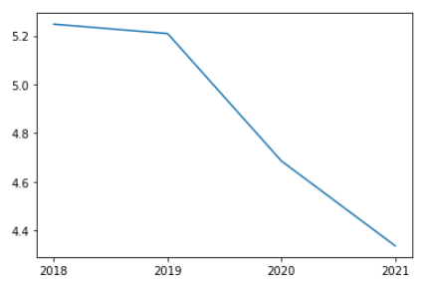



문제 설명
COVID-19
< 코로나 19 발생 >
< OTT 서비스의 등장 >
< 드라마 평균 시청률 하락 >
2019년 말 코로나 바이러스의 발생과 동시에 OTT서비스의 규모가 확대되었음
OTT서비스의 자체적인 컨텐츠 방영 및 다시 보기 시스템이 발전하면서, 지상파 및 케이블 드라마의 시청률이 감소하는 모습을 보였음
이러한 시청률 감소가 실제로 코로나 바이러스와 관련이 있는지 확인할 예정이며, 그 외에 시청률에 영향을 미치는 요인이 있는 지 확인할 예정임
시간의 여유가 있을 시 드라마의 시청률과 OST의 흥행여부도 비교할 예정임

Slide 4
선행 연구
저자 | 제목 | 연도 | 저널
강수연 [1] | A Study on Domestic Drama Rating Prediction | 2015.7 | The Korean Journal of Applied Statistics
강선경 [2] | 비정형데이터 수집을 통한 드라마 시청률 연관어 분석 | 2017.8 | 한국정보통신학회논문지
신민정 [3] | 한국 드라마 시청률 영향요인 분석 및 예측 :프로그램 편성전략을 중심으로 | 2019.2 | 학위 논문
[1]은 강수량과 실업률 등을 포함한 다양한 정형 데이터를 사용하여 드라마의 시청률을 예측하였음
[3]은 변수를 드라마 특성 변수, 인접 변수, 경쟁 변수로 나누어 설정하였으며 각 변수에 맞게 SVM, NN등 다양한 알고리즘을 이용하여 결과를 도출하였음
[2]는 비정형 데이터인 네이버 블로그와 SNS 트위터에서 드라마 관련 데이터를 수집하였으나 단순히 포스팅 개수와 시청률 간의 상관관계를 분석하였으며, 시청률이 높았던 드라마들이 가지고 있었던 텍스트를 수집하는데 그쳤음
선행 연구는 모두 OTT서비스가 활성화 되기 이전이자, 코로나 19가 발생하기 전에 논문이기 때문에 해당 요인을 포함한 비정형 데이터와 정형 데이터를 모두 이용하여 드라마 시청률 요인분석을 진행하고자 함

Slide 5



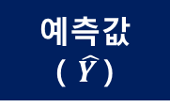
분석 방법
모델링
예측
설명 변수 ( X )
예측값
( $\hat{Y }$)
드라마
속성
변수
배우, 방송사, 연령제한 등
TF-IDF
범주형
연속형
인접
변수
전작 시청률
예측하려는 드라마의 시청률
예측
범주형
Input
기사
예측하고자 하는 드라마의 설명 변수
( X )
시청자
반응
변수
강한 긍정 | 약한 긍정 | 약한 부정 | 강한 부정
블로그
시청자게시판
범주형

Slide 6

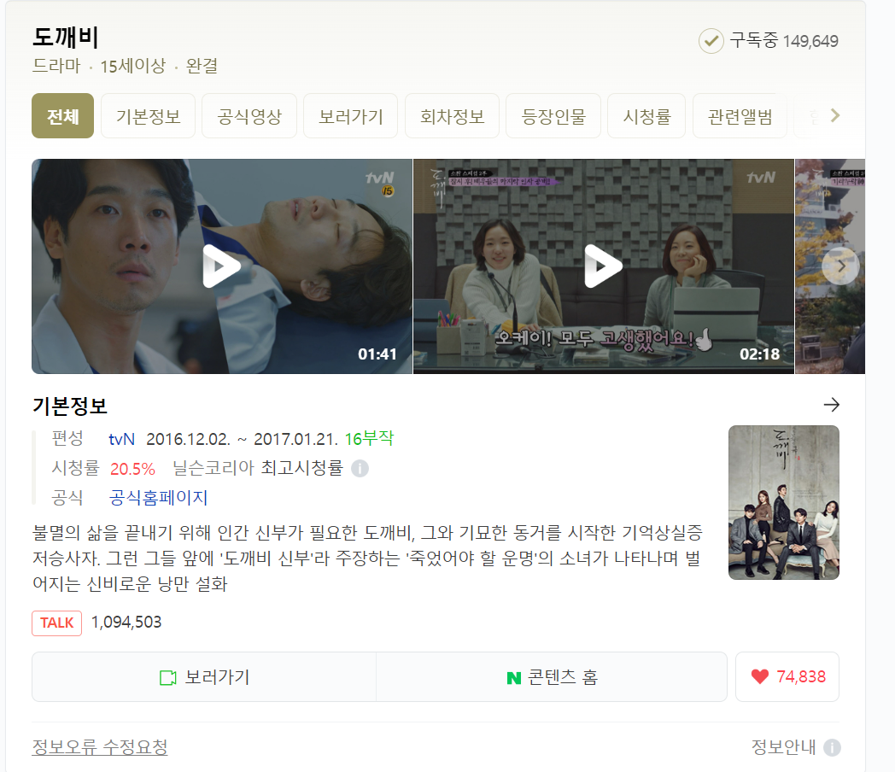
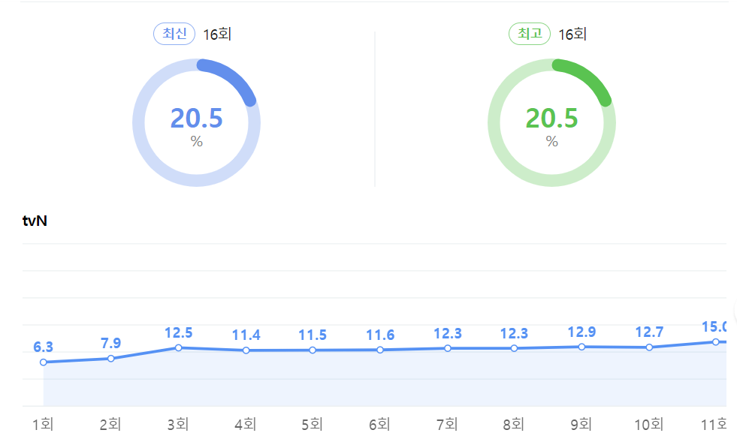
크롤링 방법
data
사용패키지
Beautifulsoup, Selenium
크롤링 방법
위키피디아에서 제목을 리스트를 가져와 웹사이트에 검색을 자동화 시켜 제목, 시청률, ost,
방영일, 방영 요일 등의 드라마 데이터를 수집

Slide 7
향후계획
5/23
~
5/30
~
6/06
~
6/13
중간 발표
데이터 전처리
분석 결과 정리
크롤링
데이터 분석
최종 발표

Slide 8
참고 문헌
[1] 강수연, 전희정, 김지혜, 송종우.(2015).국내 드라마 시청률 예측 및 영향요인 분석.응용통계연구,28(5),933-949.
[2] 강선경, 이현창, 신성윤.(2017).비정형데이터 수집을 통한 드라마 시청률 연관어 분석.한국정보통신학회논문지 ,21(8),
1567-1574.
[3] 신민정. "한국 드라마 시청률 영향요인 분석 및 예측." 국내석사학위논문 한밭대학교 일반대학원, 2019. 대전

